Slide 1

NÁZEV:VY_52_INOVACE_28:Fyzika 7.ročník
NÁZEV ŠKOLY: ZŠ Dolní Benešov, příspěvková organizace
AUTOR: Mgr. Leon Hahn
TÉMA: atmosférický tlak
ČÍSLO PROJEKTU:CZ.1.07/1.4.00/21.1262

Slide 2
Anotace:
Materiál slouží k pochopení učiva o atmosférickém tlaku
Obsahuje interaktivní vstupy
Závěrečné cvičení žáci zpracují do cvičných sešitů nebo přímo na tabuli pomocí vhodného softwaru nebo fixu

Slide 3
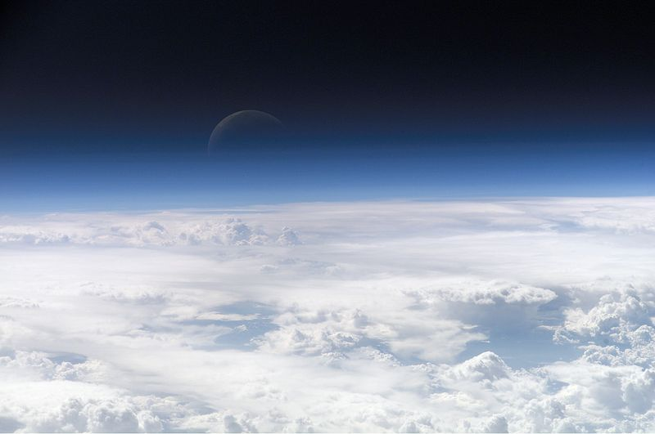
Atmosféra
- je to plynný obal Země
- hranice atmosféry je asi 80 km od povrchu Země
- v atmosféře vzniká díky gravitaci atmosférický tlak
Obr.1
Notes:
Soubor:Top of Atmosphere.jpg. In: Wikipedia: the free encyclopedia [online]. San Francisco (CA): Wikimedia Foundation, 20.7. 2006 [cit. 2012-05-29]. Dostupné z: http://cs.wikipedia.org/wiki/Soubor:Top_of_Atmosphere.jpg

Slide 4
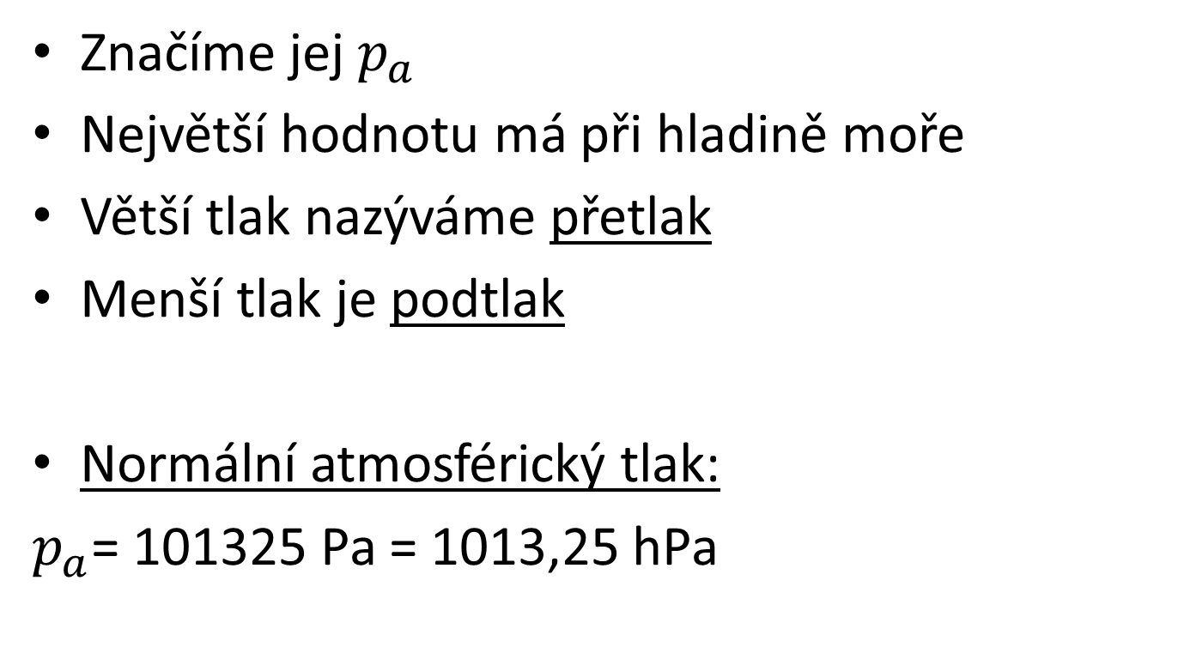
Atmosférický tlak
Značíme jej $p_{a}$
Největší hodnotu má při hladině moře
Větší tlak nazýváme přetlak
Menší tlak je podtlak
Normální atmosférický tlak:
$p_{a}$= 101325 Pa = 1013,25 hPa

Slide 5
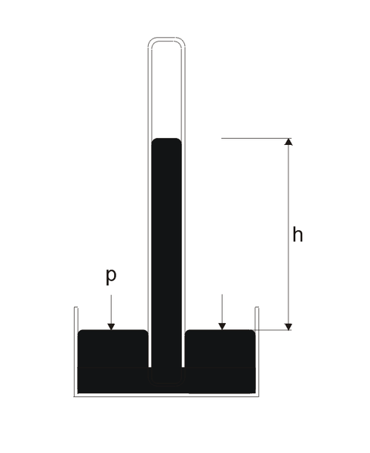
Měření atmosférického tlaku
Rtuťový tlakoměr
Pracuje na principu vyrovnání atmosférického a hydrostatického tlaku v trubici se rtutí
Princip objevil ital Evangelista Torricelli
Obr.2
Notes:
Soubor:Rtut tlakomer.png. In: Wikipedia: the free encyclopedia [online]. San Francisco (CA): Wikimedia Foundation, 30.11.2006 [cit. 2012-05-29]. Dostupné z: http://cs.wikipedia.org/wiki/Soubor:Rtut_tlakomer.png

Slide 6
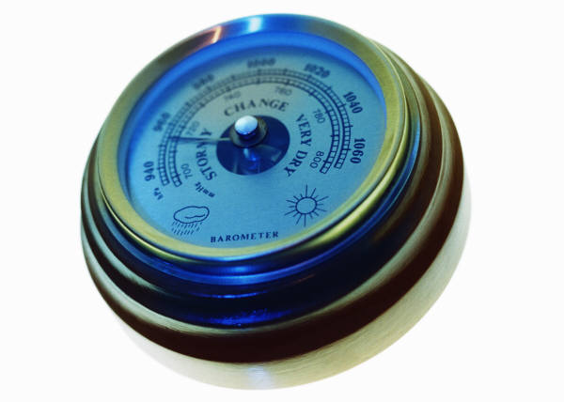

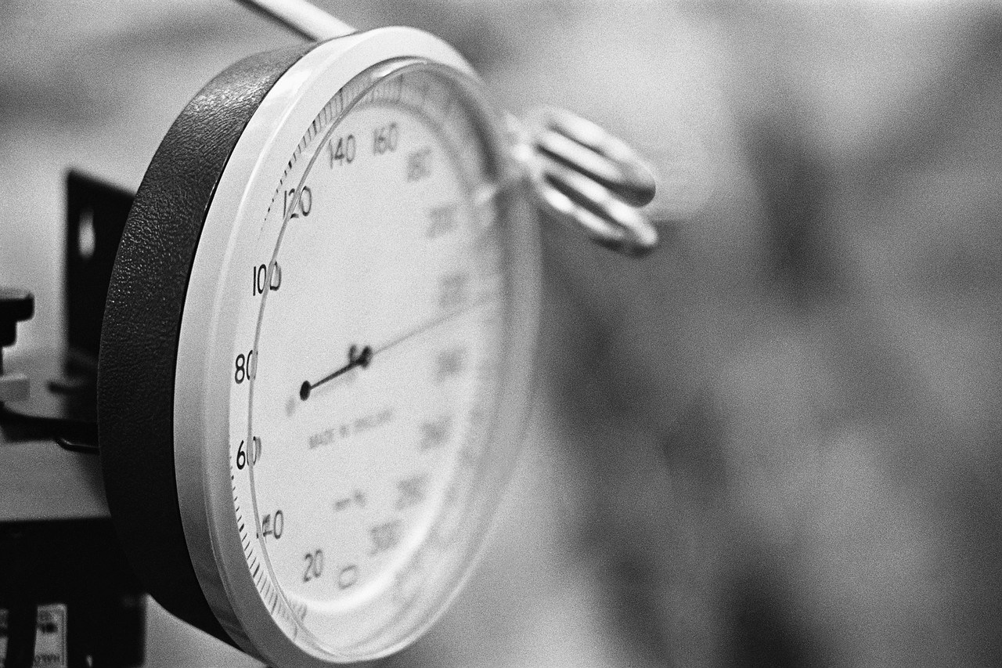
Další měřidla
barometr
Barograf
aneroid

Slide 7
Doplňte chybějící údaje:
101325 Pa = ……………….kPa
456 hPa = …………………..Pa
Atmosférickým tlakem se zabýval fyzik Evengelista …………………
Rtuťový tlakoměr využívá vyrovnání atmosférického a ……………………tlaku
Atmosféra Země má tloušťku asi …………km
Podtlak je…………………tlak než atmosférický

Slide 8
Řešení:
101325 Pa = 101,325 kPa
456 hPa = 45600 Pa
Atmosférickým tlakem se zabýval fyzik Evengelista Torricelli
Rtuťový tlakoměr využívá vyrovnání atmosférického a hydrostatického tlaku
Atmosféra Země má tloušťku asi 80 km
Podtlak je menší tlak než atmosférický

Slide 9
Citace:
Text je dílem autora 29.5.2012
Obr.1: Soubor:Top of Atmosphere.jpg. In: Wikipedia: the free encyclopedia [online]. San Francisco (CA): Wikimedia Foundation, 20.7. 2006 [cit. 2012-05-29]. Dostupné z: http://cs.wikipedia.org/wiki/Soubor:Top_of_Atmosphere.jpg
Obr.2: Soubor:Rtut tlakomer.png. In: Wikipedia: the free encyclopedia [online]. San Francisco (CA): Wikimedia Foundation, 30.11.2006 [cit. 2012-05-29]. Dostupné z: http://cs.wikipedia.org/wiki/Soubor:Rtut_tlakomer.png
Ostatní obrázky: otevřená galerie Microsoft Office 29.5.2012

